Slide 1



Slide 2
에어컨이 뜨거워
01
팀원 역할
04
기능 설명
02
개발 툴/언어
05
UI 설명
06
시연
03
제작 동기
07
기대효과

Slide 3
팀원 역할

Slide 4

김태오
한지완
전도권
이지민
Subject
아두이노,
하드웨어 제어 개발,
하드웨어 제작
모바일 앱 개발
서버, DB개발,
하드웨어 제작
김동희
이예은
발표, 하드웨어 제작,
PPT

Slide 5
2. 개발 툴/언어

Slide 6
아두이노-툴
안드로이드 스튜디오-툴
라즈베리파이-툴
My SQL-툴
자바-언어
파이썬-언어
C언어-언어
(로고 찾아서 6개 박아넣읍시다. 인근씨)

Slide 7
3. 제작 동기

Slide 8

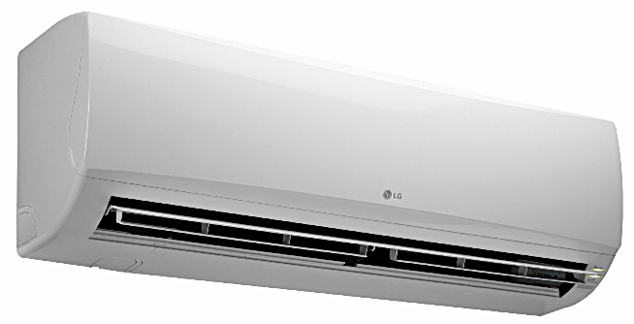
03
제작동기
사람이 없는 곳에서 냉난방기가 계속 작동된다면
전기가 낭비되고 환경오염이 심화된다.

Slide 9
설정한 시간 동안 사람이 없을 때 자동으로
에어컨이 꺼짐
모바일에서 에어컨 온도, 온/오프 조절
설정한 온도가 되었을때 자동으로 에어컨이 꺼짐

Slide 10
4. 기능 설명

Slide 11
설정한 시간 동안 사람이 없을 때 자동으로 에어컨이 꺼짐
모바일에서 에어컨 온도, 온/오프 조절
설정한 온도가 되었을때 자동으로 에어컨이 꺼짐

Slide 12
5. UI 설명

Slide 13
시작화면

Slide 14
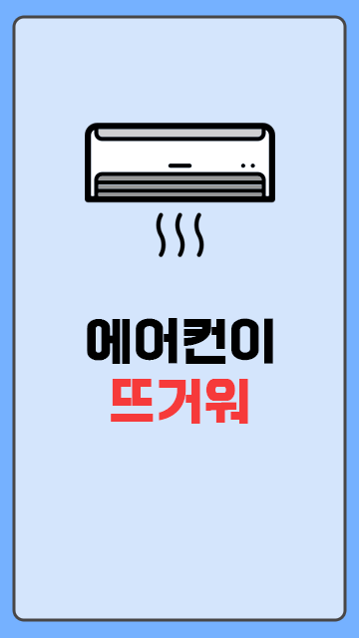

Slide 15
메인화면

Slide 16
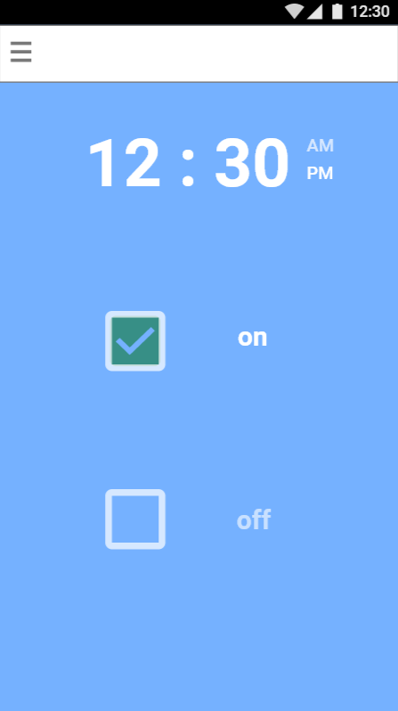
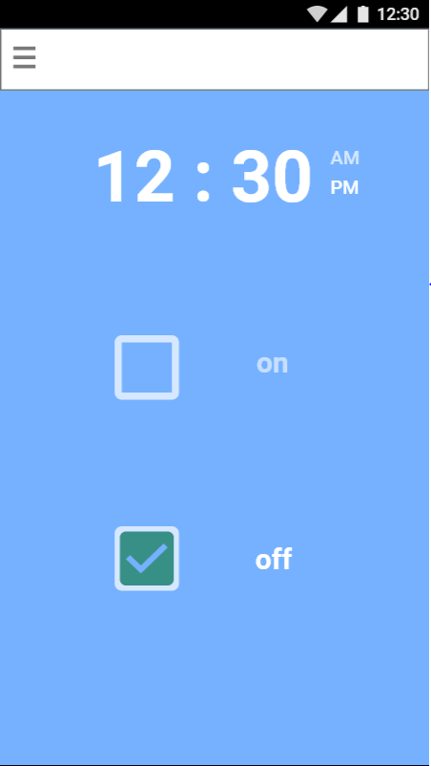

Slide 17
메뉴

Slide 18
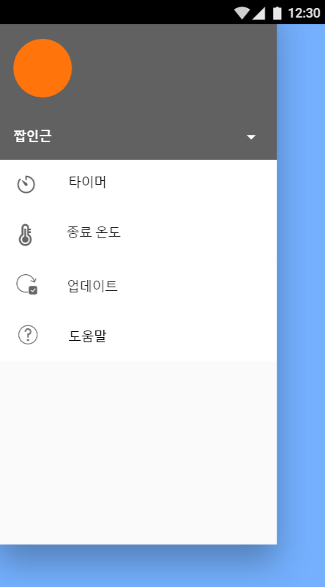

Slide 19
타이머

Slide 20
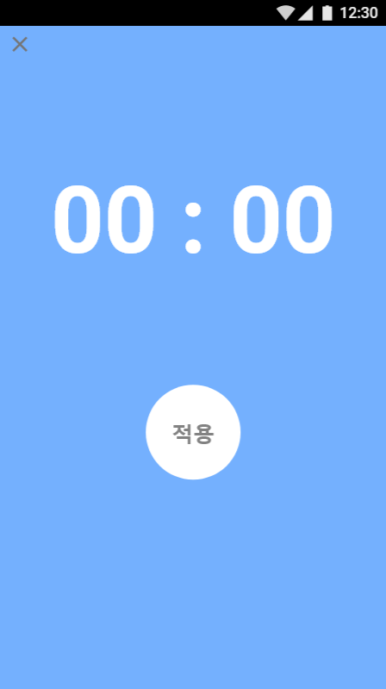

Slide 21
종료온도

Slide 22
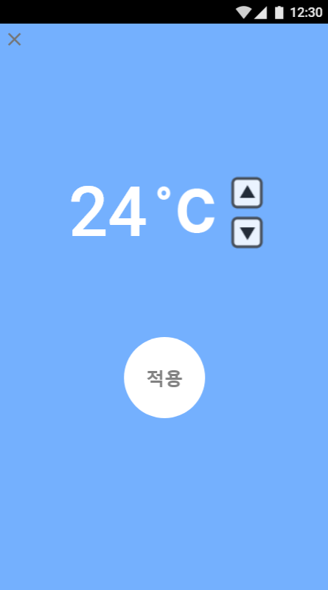

Slide 23
업데이트

Slide 24
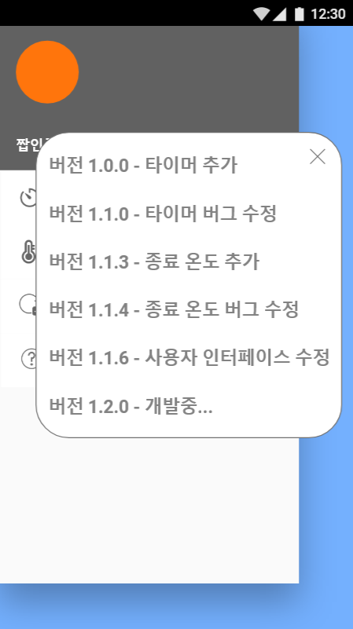

Slide 25
도움말

Slide 26
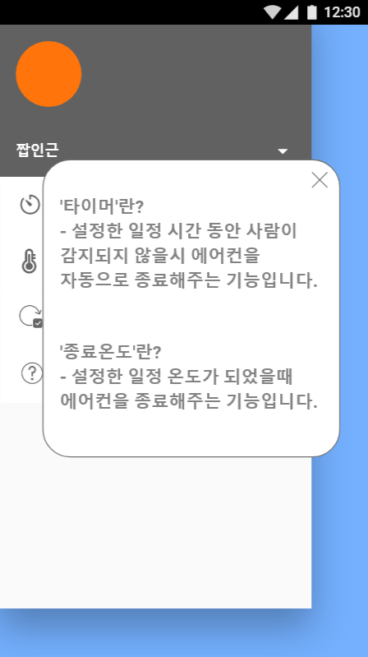

Slide 27
6. 시연

Slide 28


시 연
(영상 넣기)

Slide 29
7. 기대 효과

Slide 30
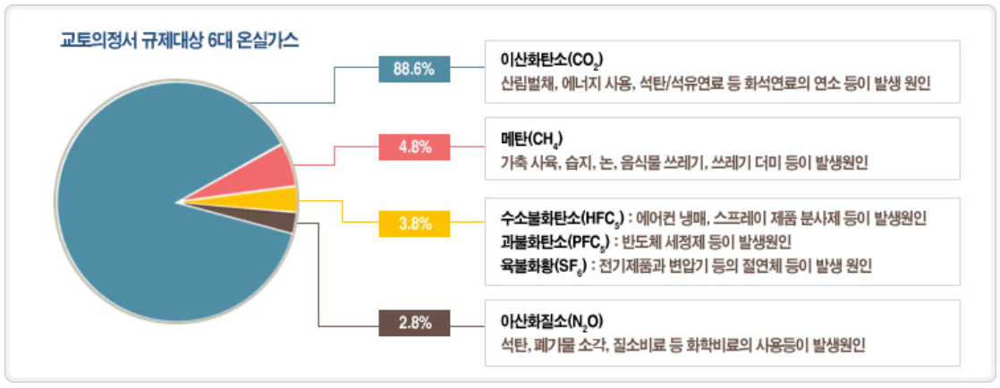

Slide 31
Q & A

Slide 32
Thank You!

